Slide 1
Voorbeeld Communicatieplan

Slide 2
Inhoud
1. Ambassade
1.1 Doel Ambassade
1.2 Impact Ambassade
1.3 Planning Ambassade
2. Bijdrage van communicatie
2.1 Communicatiedoel
2.2 Effectiviteit en reikwijdte van communicatie
als interventiemiddel
3. Stakeholderanalyse
4. Kernboodschap
5. Communicatiestrategie
5.1 Uitgangspunten
5.2 Randvoorwaarden
5.3 Afstemming
6. Communicatiemiddelen
6.1 Intern
6.2 Extern

Slide 3
1. Autisme Ambassade
1.1 Doel Ambassade
Het bouwen van een duurzame (Autisme Ambassade) binnen de organisatie bestaande uit 5 tot 15 getrainde ambassadeurs die actief bijdragen aan een meer inclusief werkklimaat door open te zijn over hun autisme. Zij bieden steun aan collega’s met autisme, werken aan destigmatisering van autisme en oefenen invloed uit binnen de organisatie ten behoeve van een meer inclusieve werkomgeving. Het doel van de ambassade is dat medewerkers met autisme binnen de organisatie zelf een netwerk vormen, waarbinnen deze taken geborgd zijn. Na de een training is het team van ambassadeurs idealiter zelfsturend. De organisatie toont zich door dit initiatief als meer inclusieve werkgever.
1.2 Impact pilot Impact: inclusief werkklimaat, meer begrip voor psychische kwetsbaarheid en in het bijzonder voor autisme, waardering van unieke eigenschappen binnen de organisatie, preventie-verzuim (doordat collega’s beter in staat zijn rekening te houden met hun eigen kwetsbaarheid en, waar nodig, ondersteund worden door collega’s en hun leidinggevenden). Leidinggevenden en medewerkers informeren en ondersteunen waar mogelijk elkaar. Waar nodig weten ze externe ondersteuning en informatie over autisme goed te vinden. Er ontstaat meer ruimte voor dialoog over kwetsbaarheid en kracht, zodat talent optimaler benut kan worden.
Groepen: medewerkers met autisme en zonder autisme (waaronder leidinggevenden, maar ook collega’s) en de organisatie als geheel. Daarnaast werkt dezelfde formule wellicht ook werken voor collega’s binnen de organisatie met een andere psychische kwetsbaarheid beperking.

Slide 4
1. Autisme Ambassade
1.3 Planning
Startdatum pilot:
Einddatum pilot:
Mijlpalen/belangrijke data:
Vóór d.d. : focus op doelgroep leidinggevenden & vooraankondiging bij potentiële ambassadeurs
Op 2 april Wereld Autisme Dag, officiele bekendmaking organisatie breed en start werving
<DATUM>: deadline aanmelding
<PERIODE>: selectieperiode t.b.v. ambassadeurs
<MAAND> : training ambassadeurs: 4 dagen in 2 - 3 maanden

Slide 5
2. Bijdrage van communicatie
2.1 Communicatiedoel
Communicatie draagt bij aan het realiseren van het projectdoel: de oprichting van een (uiteindelijk) zelfsturende interne Ambassade.
Communicatie kan aandacht en erkenning geven aan collega’s met autisme (of andere psychische kwetsbaarheid) en hun waarde voor de organisatie en het belang van autisme ambassadeurs.
Communicatie kan weerstand verminderen t.a.v. het faciliteren van het ambassadeurschap door leidinggevenden.
Communicatie kan collega’s met autisme attenderen op de mogelijkheid en rol van autisme ambassadeur en een bijdrage leveren in het enthousiasmeren om deze rol op te pakken.
2.2 Effectiviteit en reikwijdte van communicatie als interventiemiddel
Werven is meer dan communicatie alleen. De bereidwilligheid van de organisatie speelt een rol, bijvoorbeeld hoe leidinggevenden en medewerkers worden gefaciliteerd om de rol van autisme ambassadeur op te pakken. Ook het huidige sociale klimaat binnen de organisatie speelt een rol; dat je als medewerker met autisme open durft/kunt zijn over je diagnose. Daarnaast speelt ook cynisme een rol; de vraag bij collega’s of dit soort initiatieven uiteindelijk ook effectief zijn. Werven (voor wat dan ook) levert vooral resultaat op wanneer mensen persoonlijk benaderd worden. Warm contact is hierin het sterkste middel. Interpersoonlijke communicatie dus. Daarna volgt ‘warme’ communicatie via een presentatie/workshop tijdens een bijeenkomst.

Slide 6
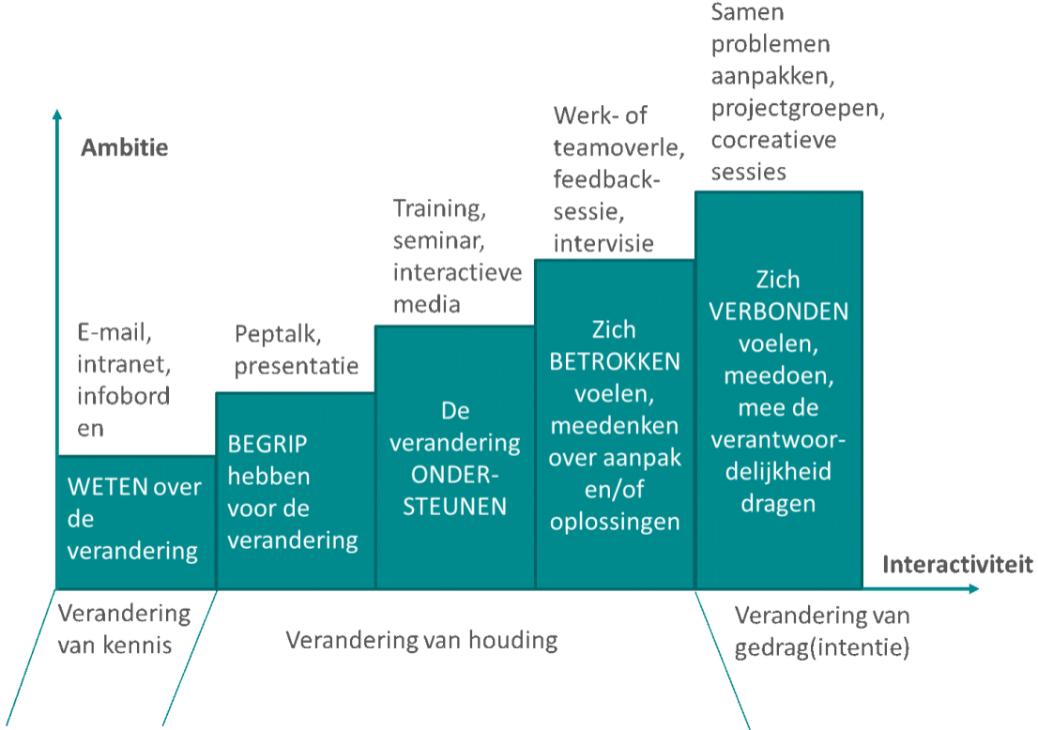
2. Bijdrage van de communicatie
Welk effect heeft welk communicatiemiddel?
Bron: De trap van Quirke

Slide 7
3. Stakeholderanalyse
Wie zijn de stakeholders en welke beelden/zorgen leven er bij hen?
Leidinggevenden van medewerkers met autisme – tijd vrijmaken voor de ambassadeursrol.
Medewerkers met autisme (of vermoeden daarvan) – bewust van tijdsinvestering en ervaart dit wellicht als drempel bij voorbespreken van de aanmelding met leidinggevende.
Collega’s van medewerkers met autisme – samenwerk-problemen met collega´s met autisme
Overige leidinggevenden - samenwerk-problemen met collega´s met autisme. “Is een Autisme Ambassade nodig?”
Afdelingen HR Informatie en Advies (HR Servicedesk en HR-adviseurs) / Team Veilig en Gezond Werken – N.v.t.
Ketenpartners op dit gebied, zoals ….

Slide 8
4. Kernboodschap
Voorbeeld Politie
We willen een organisatie zijn van en voor iedereen, overal en altijd, ook als werkgever. Om elke dag te kunnen werken aan een veiliger Nederland is voor de politie belangrijk midden in een continue veranderende samenleving te staan. Hiervoor hebben we collega’s met diverse achtergronden en competenties nodig, waarbij talent en kwaliteit voorop staan. Hierdoor horen, zien en begrijpen we meer.
De politie werkt aan een inclusieve werkomgeving voor iedereen, aan een cultuur waar verschillen worden herkend, erkend en gewaardeerd. Uitsluiting om wie of wat je bent, wordt niet geaccepteerd. De politieorganisatie wil dat er een werkcultuur heerst die zich kenmerkt door de gedachte dat verschillen positief en waardevol zijn.*
De Autisme Ambassade draagt bij aan een meer inclusief werkklimaat doordat … #psychischediversiteit.

Slide 9
5. Communicatiestrategie
5.1 Uitgangspunten
We communiceren open, eerlijk en proactief.
Meerwaarde van onze verschillen in talenten en kwaliteiten laten zien, en benadrukken wat ons verbindt (we zijn allemaal verschillend, maar werken binnen onze organisatie wel allemaal aan hetzelfde doel nl……)
We zien dat intern en extern samen oplopen, door elkaar heen. Als we externe publiciteit initiëren, zorgen we dat intern wordt meegenomen. Als we interne communicatie initiëren, bereiden we een externe boodschap voor.
Als we communiceren, praten we terug (intranet). We mengen ons niet actief in discussies over het thema op social media en initiëren ook zelf geen gesprekken rondom diversiteit en inclusie.
5.2 Randvoorwaarden
Het projectteam heeft budget voor de trainingen & begeleiding en productie van communicatiemiddelen: € XXX.
Mensen met autisme hebben baat bij feitelijke informatie;
Let op de terminologie; vermijd de term ‘autist’. Je bént geen autist, je hébt autisme. VAB kan adviseren m.b.t. terminologie.

Slide 10
5. Communicatiestrategie
5.3 Afstemming
Het projectteam is eindverantwoordelijk voor de inhoud van alle communicatie. Afstemming m.b.t. de vorm, timing en inhoud van de communicatie gebeurt met programmamanager XXXX.
XXXX wordt bij de totstandkoming van communicatieberichten en –middelen geconsulteerd

Slide 11
6. Communicatiemiddelen
6.1 Welke communicatie is in te zetten voor wélk doel? INTERN
Laten weten
Aankondigingsmail die door bijv. Manager Diversiteit en Inclusie vanuit mailbox naar achterban wordt gestuurd.
Centrale intranetpagina ‘Ambassade’* met bijv. algemene factsheet in organisatie-huisstijl, FAQ ..
Wervingsmail die door Manager Diversiteit en Inclusie naar achterban wordt gestuurd, mét link naar centrale intranetpagina.
Artikel in nieuwsbrief Leidinggevenden + op intranetpagina ‘Leidinggevenden’. Incl. handelingsperspectief
Nieuwsbericht op homepage landelijk intranet met link naar centrale intranetpagina, incl. video-portret van een autisme ambassadeur
Wervingsposter bij koffiecorners + als download op centrale intranetpagina

Slide 12
6. Communicatiemiddelen
6.1 Welke communicatie is in te zetten voor wélk doel? INTERN (vervolg)
Begrip kweken
Columns en/of filmpjes (op intranetpagina ‘Autisme Ambassade’) van collega’s met autisme om op te roepen om ambassadeur te worden. Of om zich als ambassadeur voor te stellen.
Directielid expliciet laten noemen/ondersteunen in zijn/haar reguliere mail/communicatie aan leidinggevenden en/of medewerkers en/of in zijn/haar column op intranet. Impact op met name leidinggevenden.
Wat de Ambassade zélf later dit jaar zou kunnen doen / organiseren:
Presentatie of workshop die een ambassadeur kan geven op bijeenkomsten van leidinggevenden
‘Autisme bij de organisatie’ als vast ‘april’-item op de kalender. (2 april is namelijk Wereld Autisme Dag).

Slide 13
6. Communicatiemiddelen
6.2 Welke communicatie is in te zetten voor wélk doel? EXTERN
Laten weten
Nieuwsberichten op website, én op de social media accounts van de organisatie
Wat de Autisme Ambassade zélf later dit jaar zou kunnen doen / organiseren:
Statische informatie op website én op social media accounts
Filmpje(s) van collega met autisme op de website en op social media accounts

